Slide 1

EQUIPO PRIMARIO GINECOLOGIA MES DE SEPTIEMBRE CON DATOS DE OCTUBRE 2025
PRESENTA
SHARON KATHERINE ACUÑA RUBIANO
LUZ MARINA CALDERON
LIDERES UNIDAD FUNCIONALIDAD GINECOLOGIA

Slide 2

ORDEN DEL DIA
ORDEN DEL DIA
1. Verificación de Quorum
2. Revisión de Compromisos
3. Aprobación del acta mes de OCTUBRE de 2025 (disponible en ALMERA)
4. Presentación indicadores ginecología fecha de corte mes OCTUBRE 2025 ( médicos/ enfermería )
6 Eventos tromboembólicos en el embarazo – caso clínico GPC ISABEL ( Dra. Sandra Ramírez / interna ginecología)
7 Protocolo atención a Victimas ( lo que debemos saber en ginecología ) Dra. Ximena Vela
8 protocolo venopunción y flebitis ( jefe Jenifer – jefe Angie – ana Gilma – viviana )
8 socialización PROA ( servicio FARMACIA )
9 VARIOS
ACTIVIDADES DURANTE EL MES
SIMULACRO de sepsis obstétrica -preeclampsia – código rojo durante el mes
VISITA SECRETARIA DE SALUD ( ESTRATEGIA ISABEL 21 NOV / IAMII 27 NOV )

Slide 3
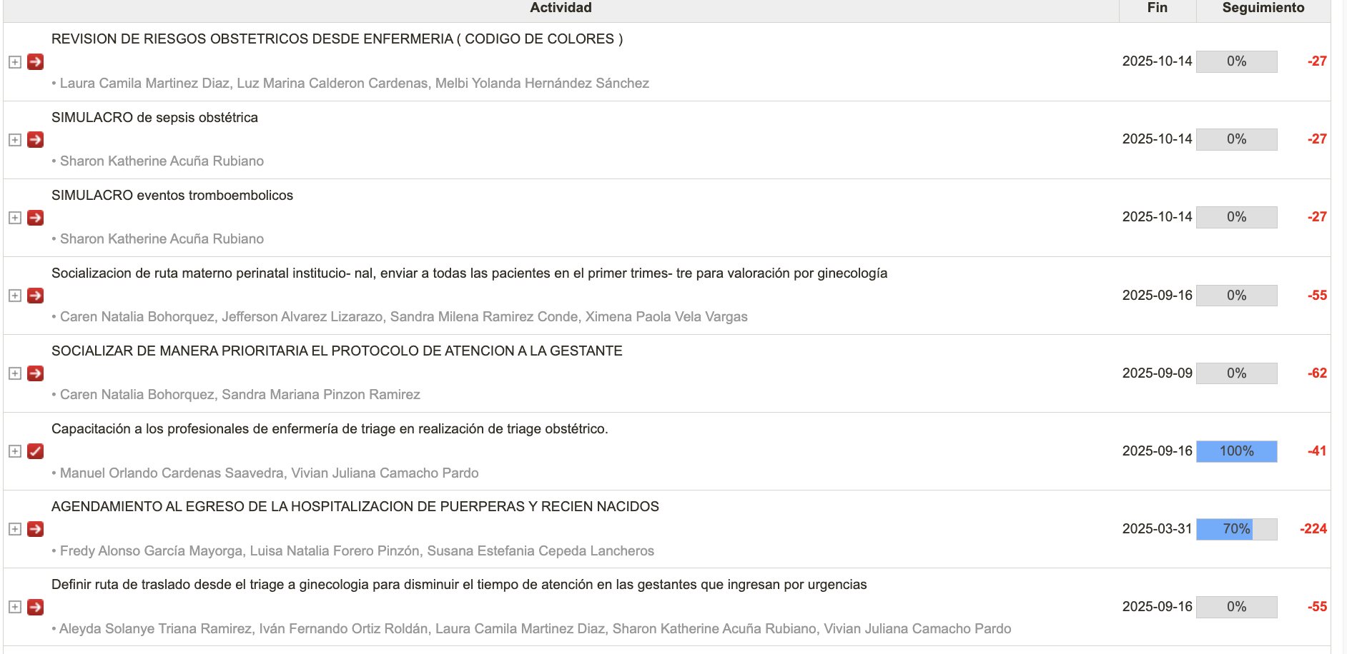
COMPROMISOS

Slide 4
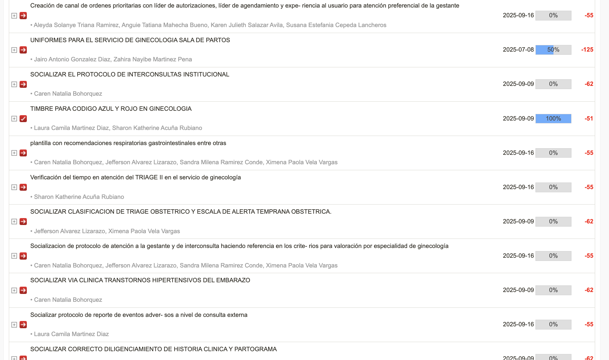
COMPROMISOS

Slide 5
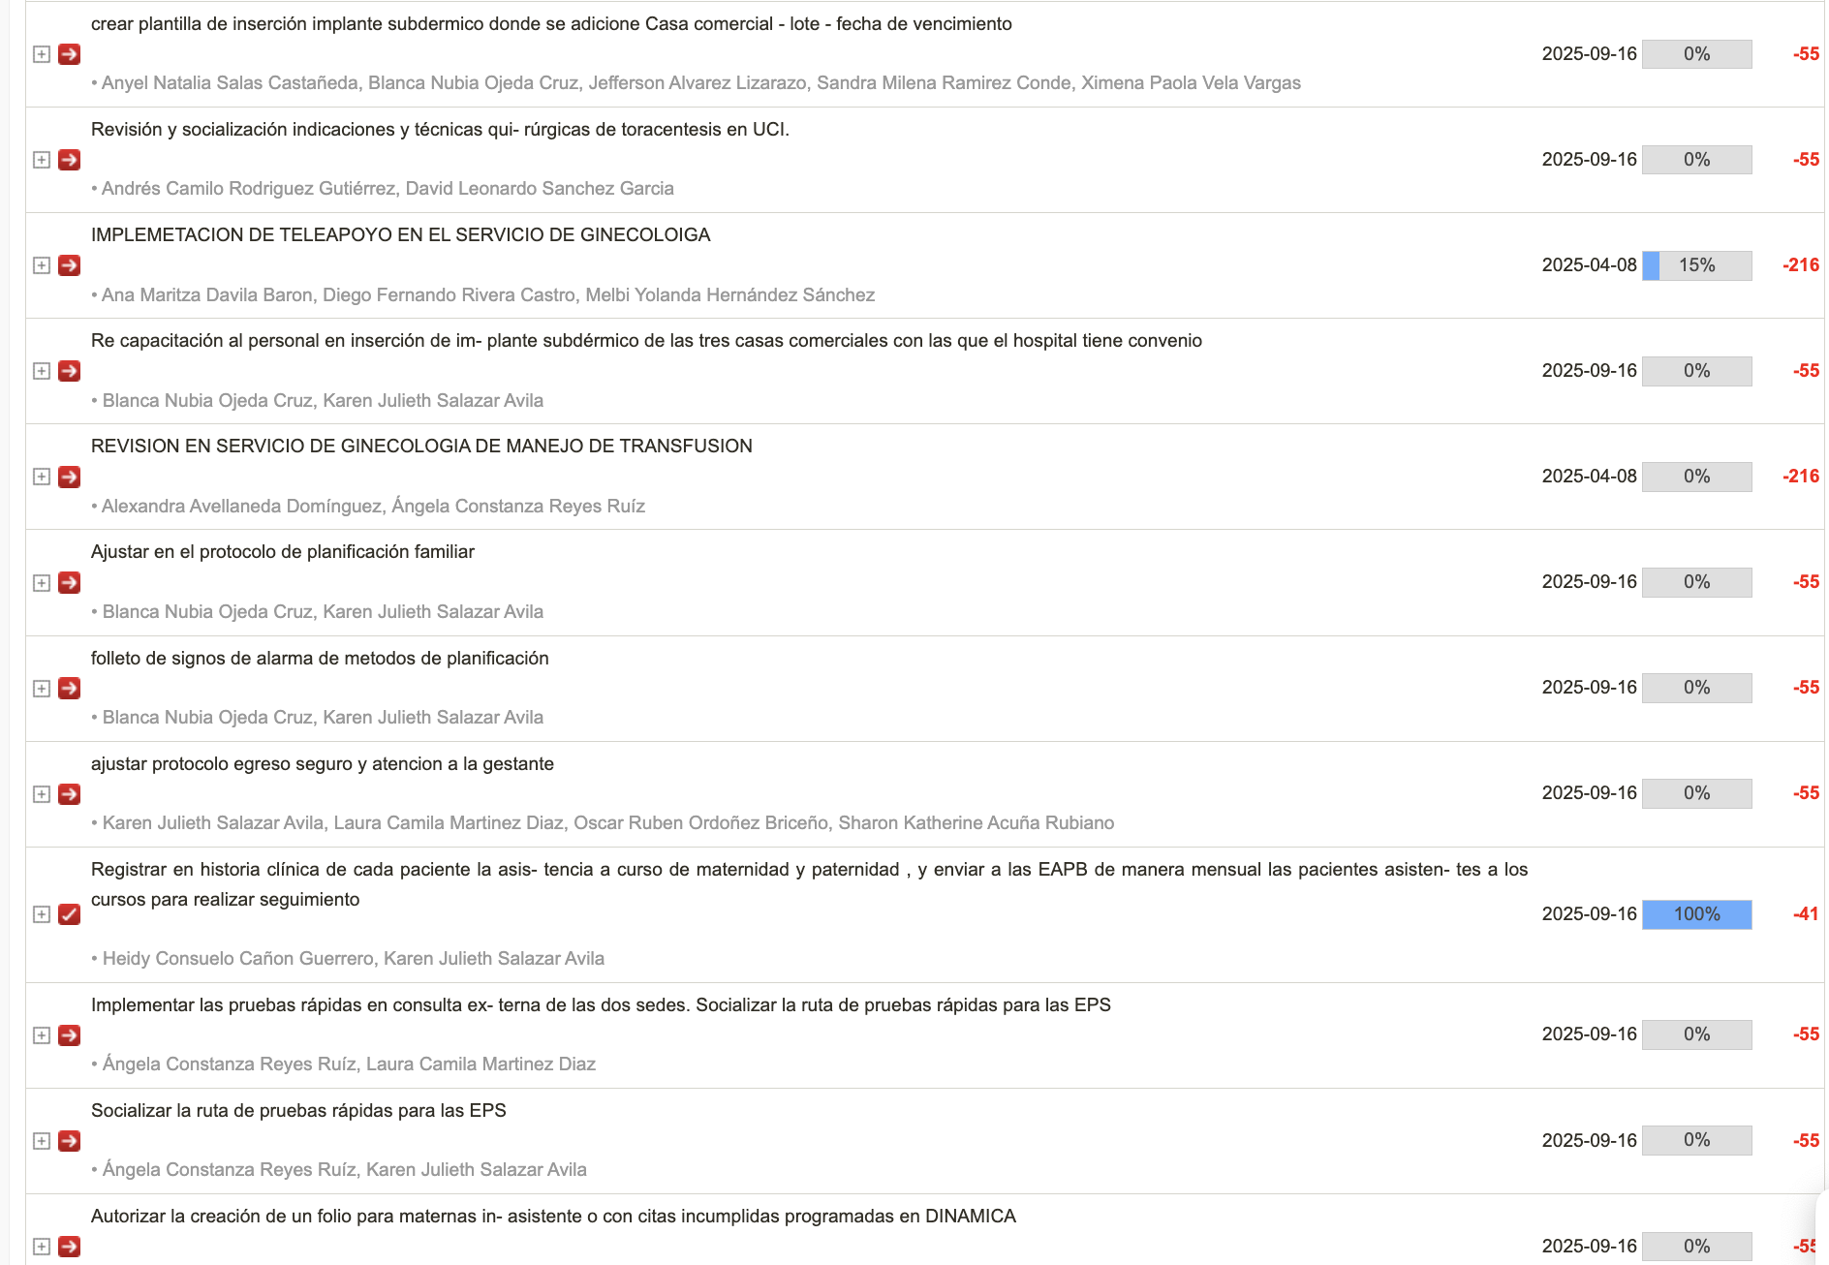
COMPROMISOS

Slide 6
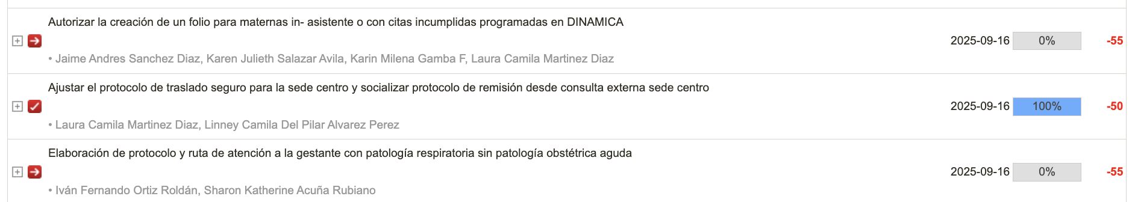
COMPROMISOS

Slide 7
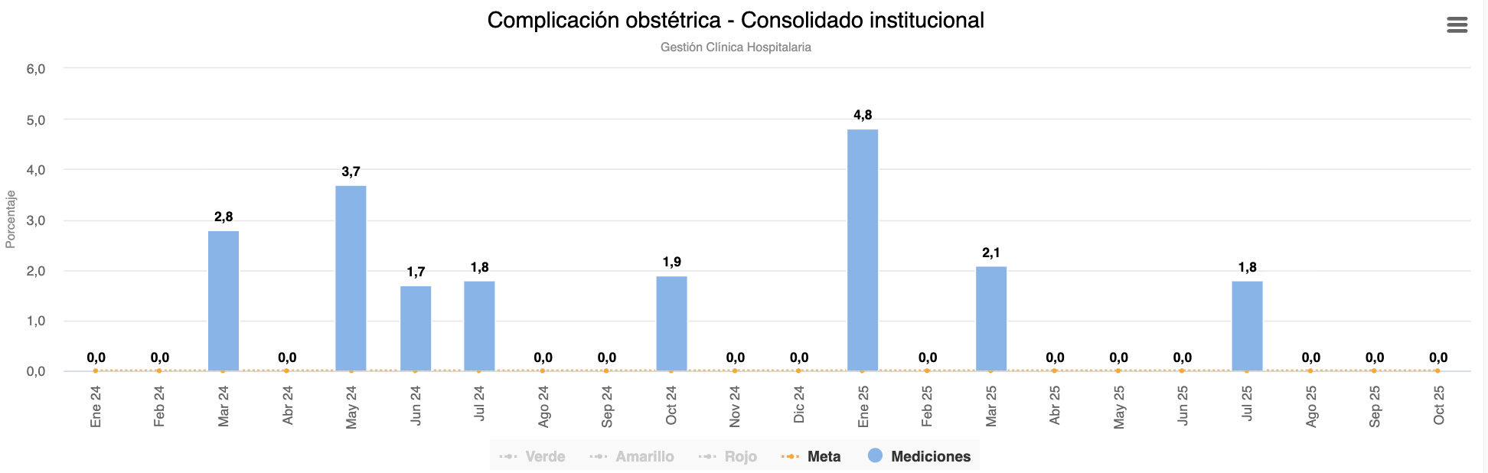
COMPLICACIONES OBSTETRICAS
Fuente : Dinámica Gerencial – sivigila – ALMERA

Slide 8
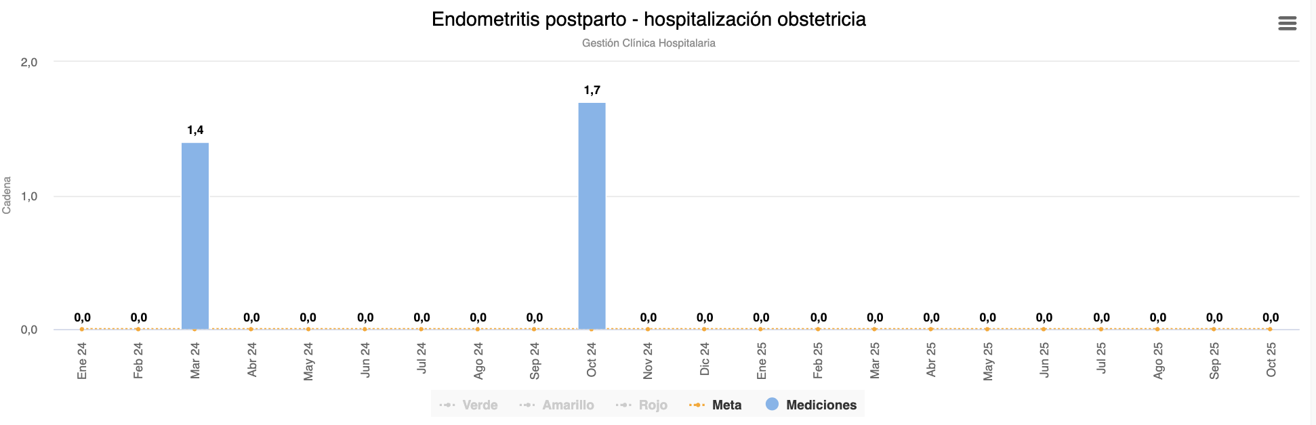
ENDOMETRITIS POS PARTO
Fuente : Dinámica Gerencial – sivigila – ALMERA

Slide 9
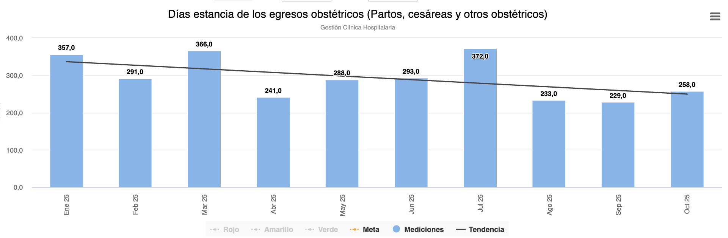
DIAS ESTANCIA EGRESOS OBSTETRICOS
Fuente : Dinámica Gerencial – sivigila – ALMERA

Slide 10
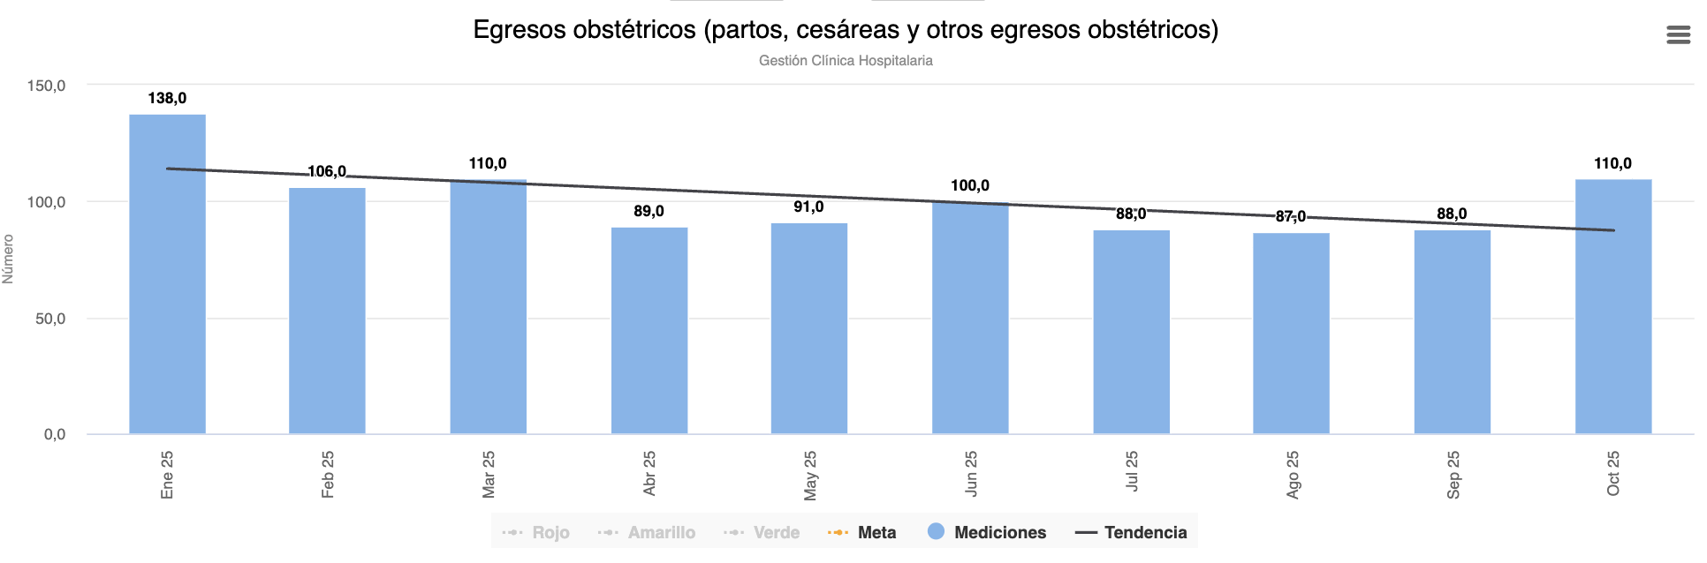
EGRESOS OBSTETRICOS
Fuente : Dinámica Gerencial – sivigila – ALMERA

Slide 11
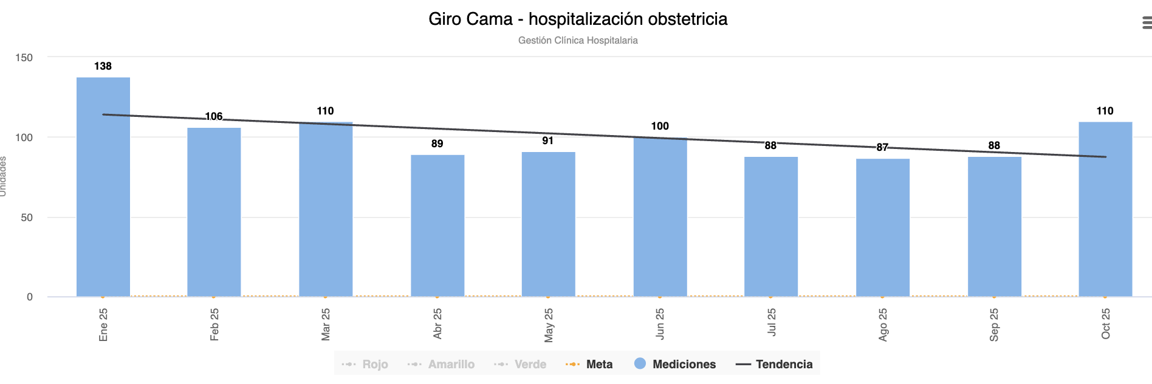
GIRO CAMA
Fuente : Dinámica Gerencial – sivigila – ALMERA

Slide 12
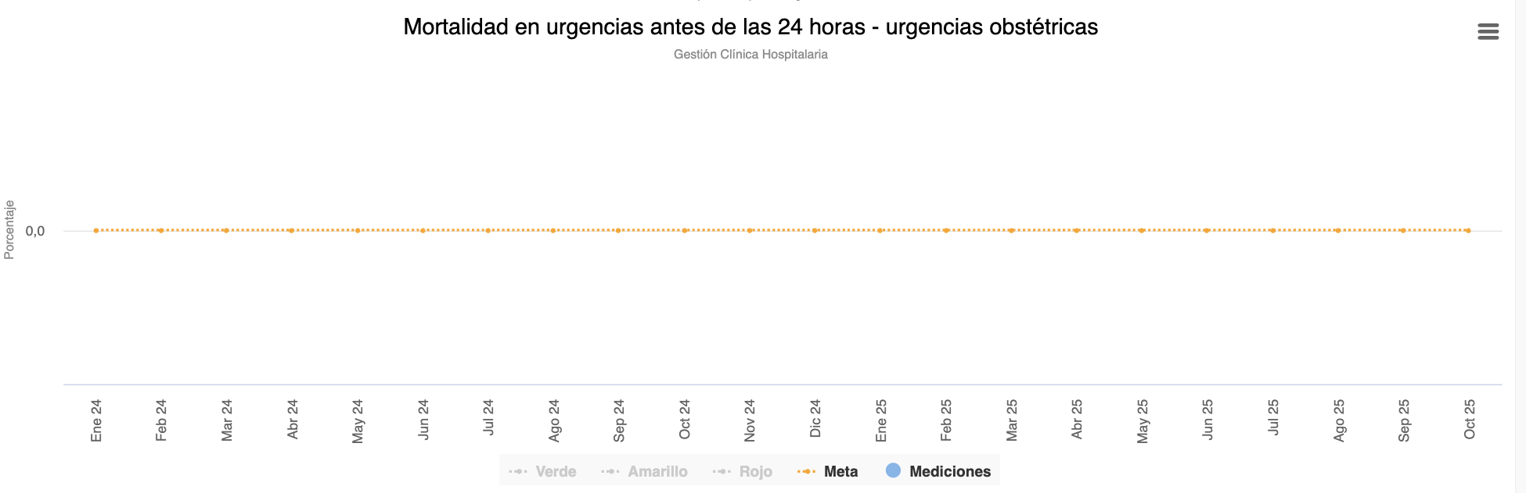
MORTALIDAD ANTES DE LAS 24 HORAS
Fuente : Dinámica Gerencial – sivigila – ALMERA

Slide 13
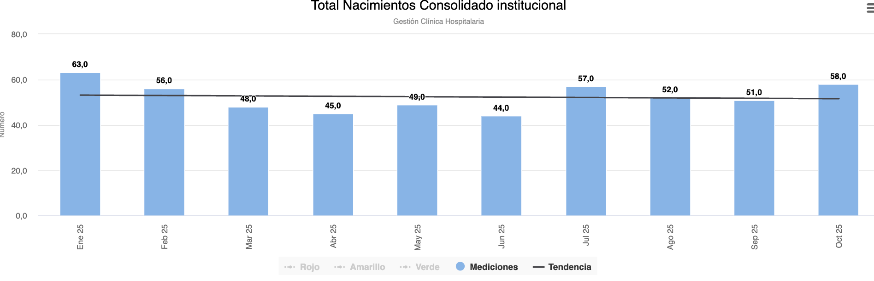
PRODUCCIÓN NACIMIENTOS
Fuente : Dinámica Gerencial – sivigila – ALMERA

Slide 14
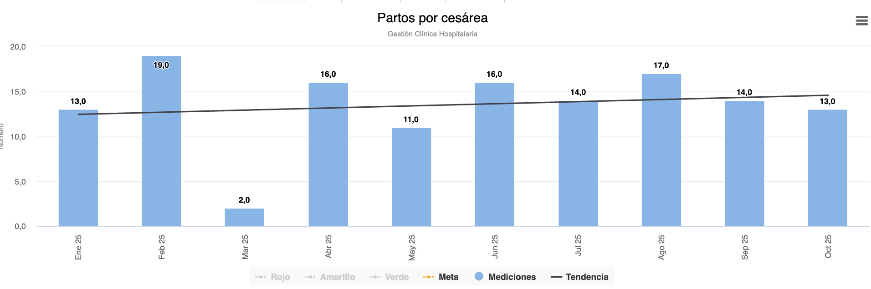
PRODUCCIÓN CESÁREAS
22.4 %
Fuente : Dinámica Gerencial – sivigila – ALMERA

Slide 15
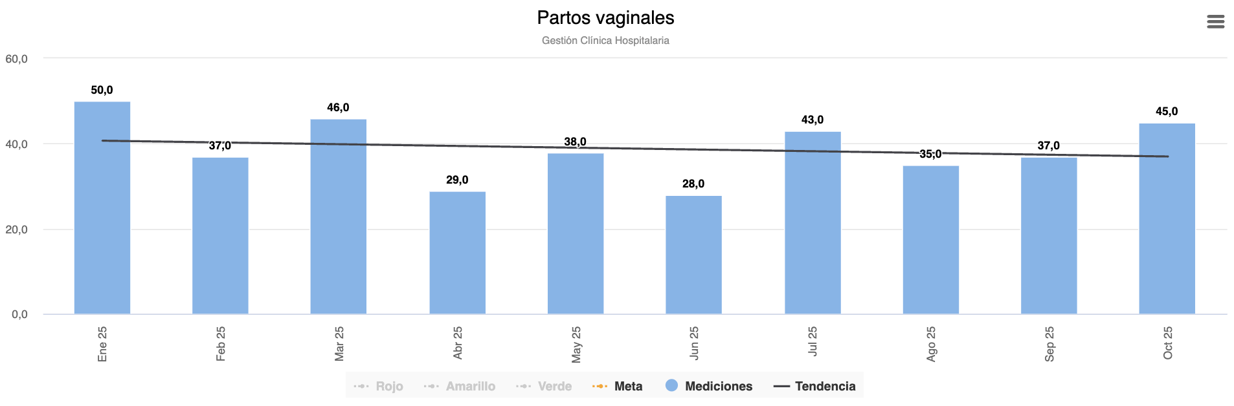
PRODUCCIÓN PARTOS VAGINALES
77.5 %
Fuente : Dinámica Gerencial – sivigila – ALMERA

Slide 16
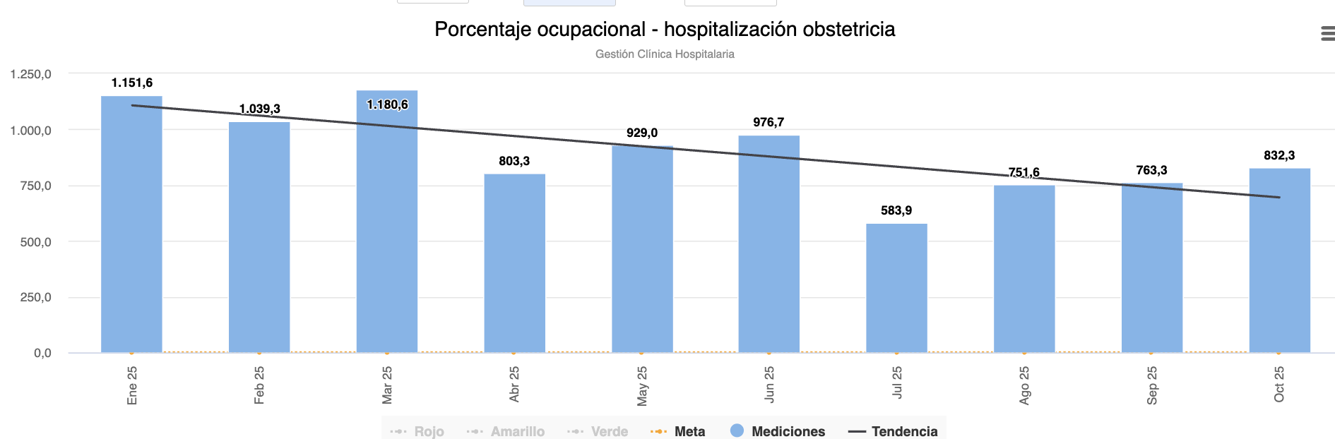
PORCENTAJE OCUPACIONAL
Fuente : Dinámica Gerencial – sivigila – ALMERA

Slide 17
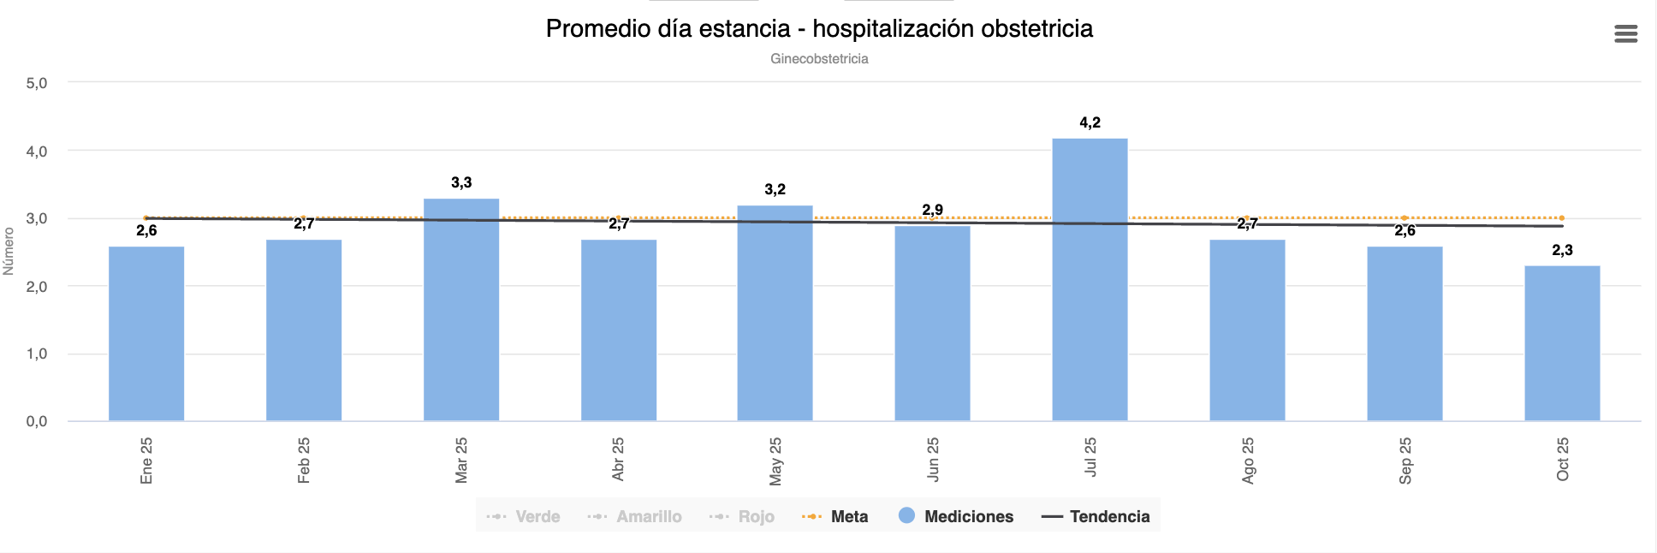
PROMEDIO DIAS DE ESTANCIA
Fuente : Dinámica Gerencial – sivigila – ALMERA

Slide 18
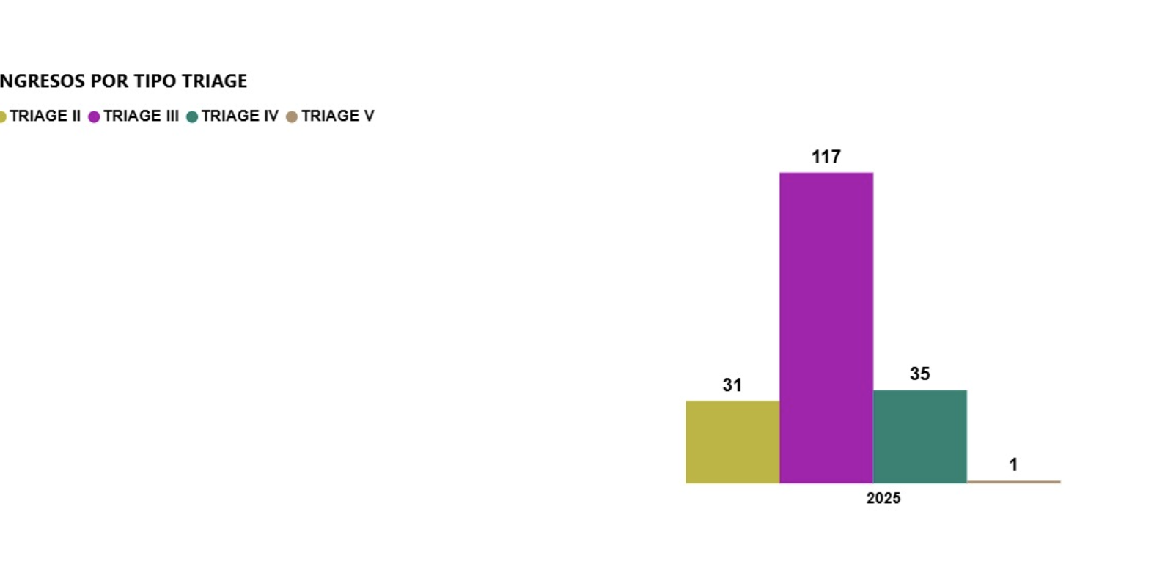
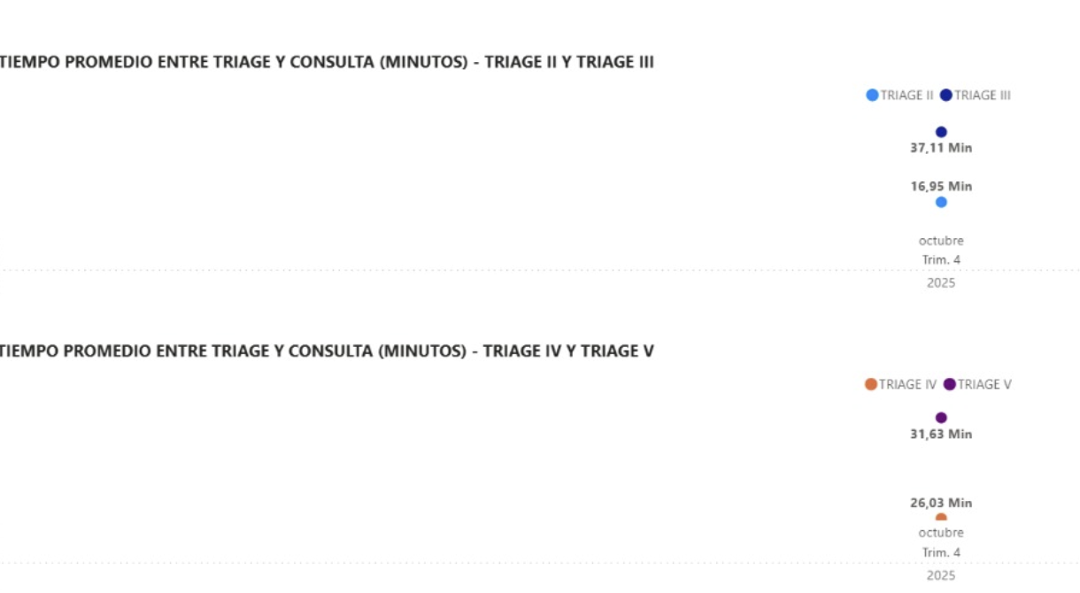
TRIAGE OBSTETRICO
Fuente : Dinámica Gerencial – sivigila – ALMERA

Slide 19
OTROS INDICADORES
INDICADOR | OCTUBRE 2025
REINGRESO / REINTERVENCIONES | 0
MORBILIDADMATERNA EXTREMA | 3 ( PREECLAMPSIA 1 / CODIGO ROJO POSPARTO 1 CODIGO ROJO POS ABORTO 1
MORTALIDAD MATERNA / MORTALIDAD NEONATAL | 0
EVENTOS DE SEGURIDAD | 2 ANALISIS EN COMITÉ DE MORTALIDAD NEONATAL
ESTANCIA PROLONGADA > 5 DIAS | 7
EVENTOS PARA ANALISIS EN COMITÉ DE INFECCIONES | 0
ENDOMETRITIS POS PARTO | 0/58
HISTERECTOMIAS POS PARTO | 0 / 58
Fuente : Dinámica Gerencial – sivigila – ALMERA

Slide 20
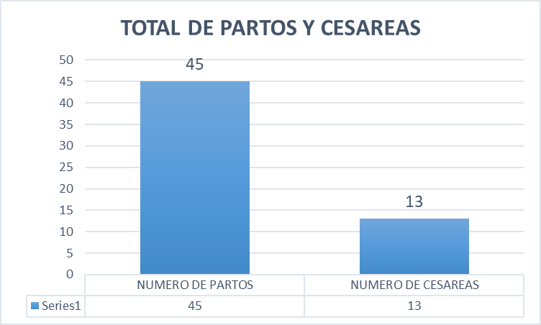

NUMERO DE PARTOS Y CESAREAS
TOTAL: 58
PARTOS: 45
CESAREAS: 13

Slide 21


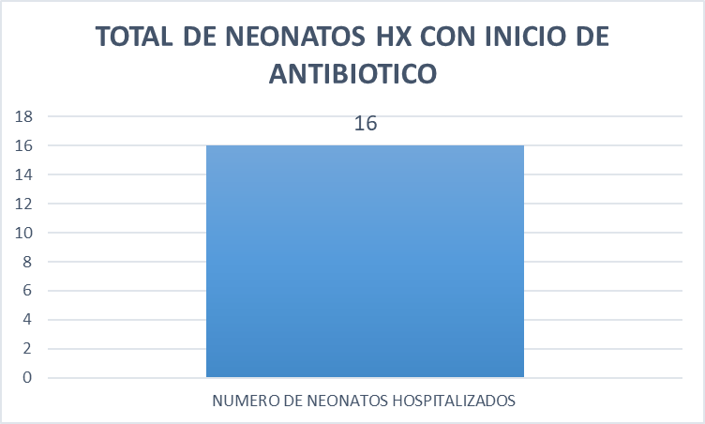
NUMERO NEONATOS HOSPITALIZADOS VS NEONATOS CON ANTIBIOTICO
NUMERO DE NEONATOS HX: 16
NEONATOS CON ORDEN DE ANTIBIOTICO:0
Durante el mes de octubre no se tuvo ningún paciente para manejo de antibiótico.

Slide 22
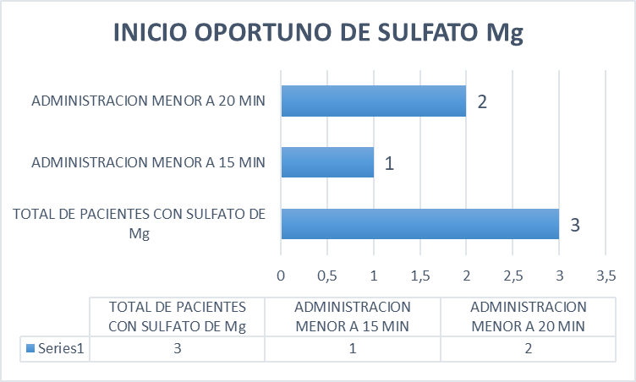

OPORTUNIDAD DE INCICIO DE SULFATO DE MG
TOTAL DE PACIENTES CON INICIO DE SULFATO MG: 3 pacientes
MIN

Slide 23
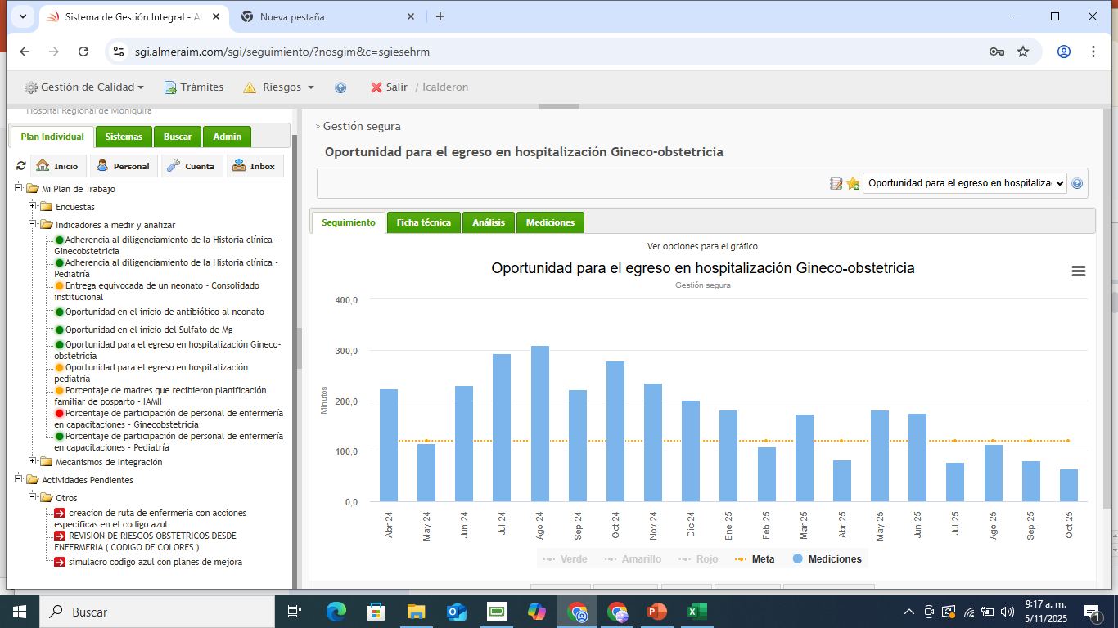
OPORTUNIDAD DE EGRESO DE GINECOLOGIA
Tiempo septiembre:
81,1 min
Tiempo Octubre: 64,4 min

Slide 24
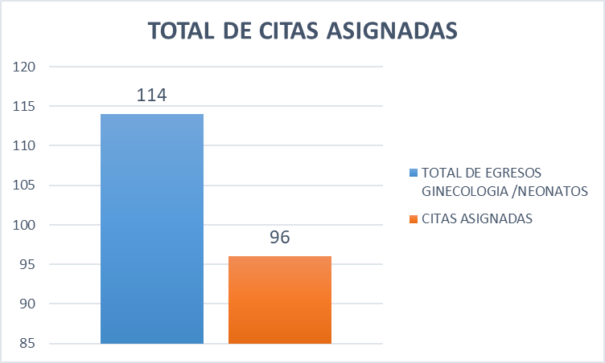

EGRESOS VS ASIGNACION DE CITAS
Ginecología: Se asegura cita de control a diagnósticos de post parto/ pop de cesárea/ pop de diagnósticos ginecológicos
No se asignan a pacientes que su centro de atención primario es otro municipio.

Slide 25

INDICADORES DE PLANIFICACION FAMILIAR
TOTAL: 54 PACIENTES
De los cuales 3 no fueron registradas en la base de datos
TOTAL DE PARTOS Y CESAREAS: 58

Slide 26

MUESTRA:15

Slide 27
MUESTRA: 5

Slide 28
MUESTRA: 3

Slide 29
INFECCIONES DEL SITIO OPERATORIO
No se presenta ISO en el mes de Octubre.
MASTITIS NO PUERPERAL
Se presento 1 pacientes con mastitis en el mes de Octubre.
ENDOMETRITIS
No se presento durante el mes de Octubre.

Slide 30
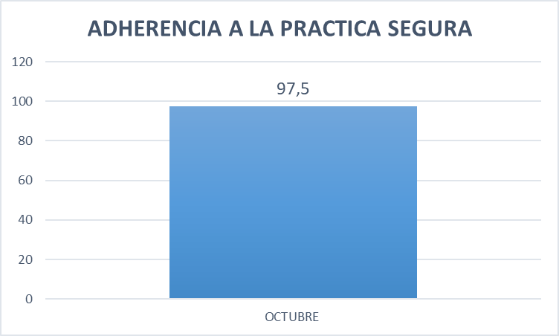
ADHERENCIA PRACTICA SEGURA:GARANTIZAR LA ATENCION SEGURA DE LA GESTANTE Y EL RECIEN NACIDO
MUESTRA: 11
LISTA DE CHEQUEO: 17 PREGUNTAS
2 MOMENTOS
1 MOMENTO: 6 PREGUNTA
2 MOMENTO: 11 PREGUNTAS
Diligenciamiento por parte de medicina, partograma oportunamente según la indicación.

Slide 31


